Slide 1

스마트폰게임프로그래밍
프로젝트 1차 발표
엔터테인먼트컴퓨팅전공 2018184021 이유진

Slide 2

게임 컨셉
- 공 튀기기 게임
장애물을 피해 이동하면서 열쇠를 모아 스테이지를 클리어하는 게임

Slide 3
개발 범위
- 플레이어 구현
위아래로 계속 움직임
좌우 터치로 이동 가능
터치하는 길이에 따라 길게 이동 가능
- 스테이지 5개 구현
- 블록 6종류 구현
종류 | 내용
일반 블록 | 밟을 수 있는 기본 블록
부서지는 블록 | 밟으면 없어지는 블록
점프 블록 | 밟으면 더 높이 점프할 수 있는 블록
직진 블록 | 밟으면 앞으로 이동하는 블록
이동 블록 | 좌우로 움직이는 블록
전기 블록 | 닿으면 죽는 블록

Slide 4
개발 범위
- 아이템 2종류 구현
종류 | 내용
점프1 | 2단 점프 가능하도록 함(1회만)
점프2 | 2단 점프 가능하도록 함(스테이지 내에서 무제한 사용)
- 적 3종류 구현
종류 | 내용
고정 | 움직이지 않으며 충돌시 죽음
상하이동 | 일정 시간마다 위에서 아래로 떨어지며 충돌시 죽음
좌우이동 | 좌우로 이동하며 충돌시 죽음

Slide 5
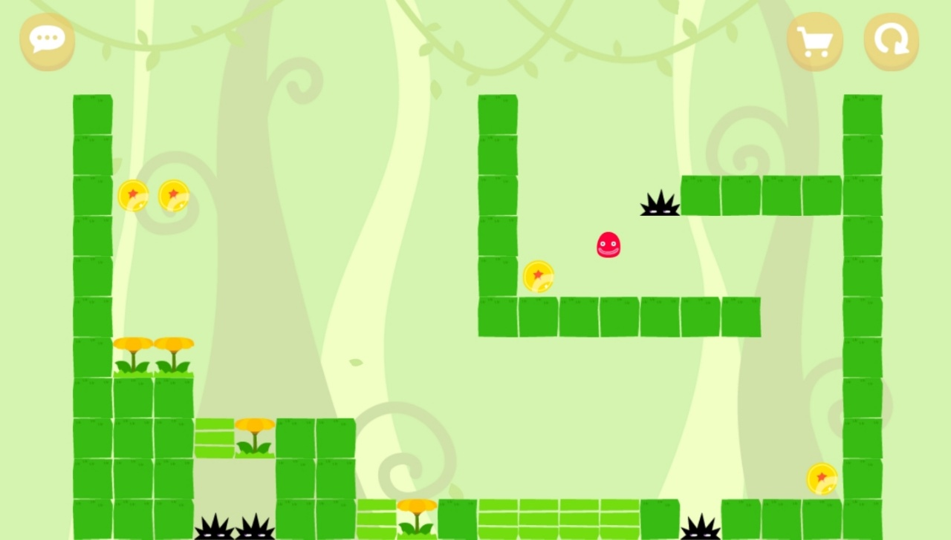
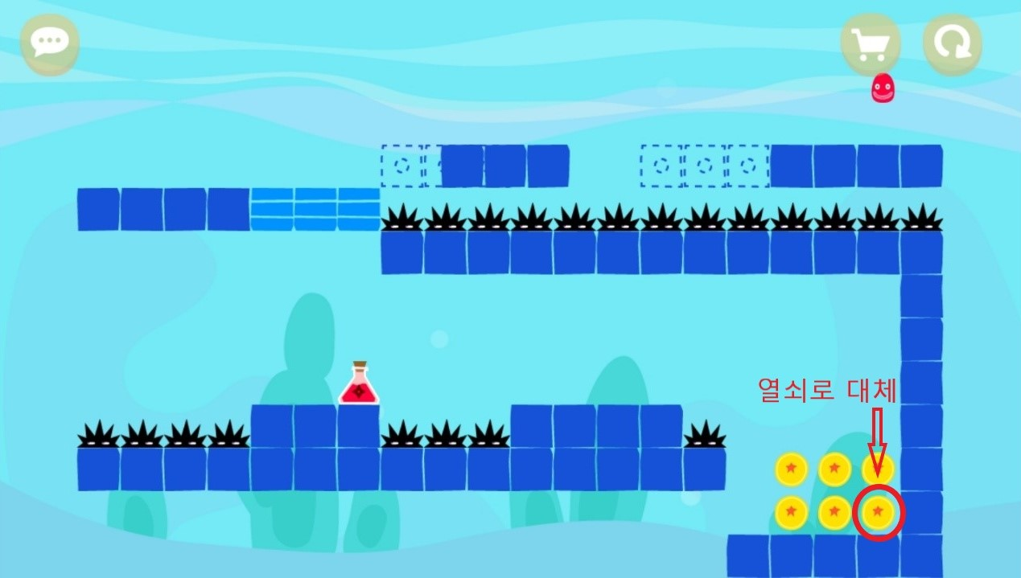
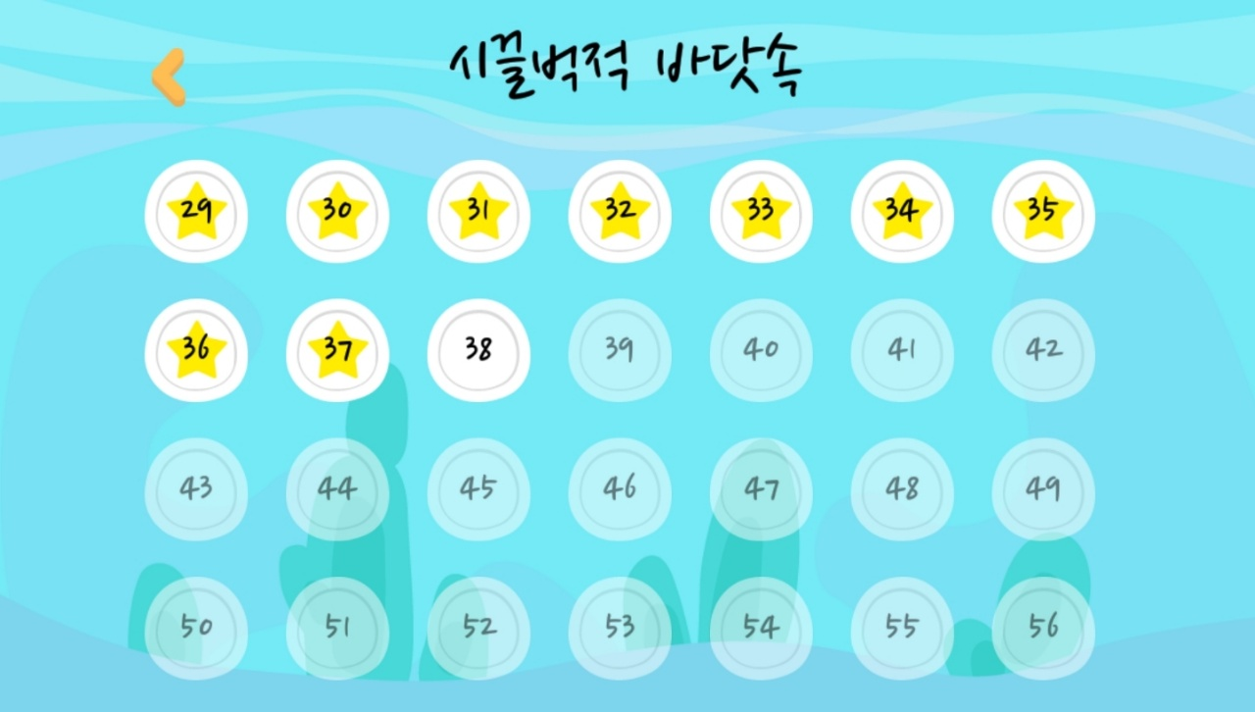
예상 게임 실행 흐름
장애물과 적을 피해 코인 획득
열쇠 획득
클리어 후 다음 스테이지로 이동

Slide 6
개발 일정
- 개발 일정
종류 | 내용
1주차(4/04 - 4/10) | 리소스 수집
2주차(4/11 - 4/17) | 스테이지 기본 틀 구현
3주차(4/18 - 4/24) | 플레이어 캐릭터 이동 구현
4주차(4/25 - 5/01) | 블록 구현(1)
5주차(5/02 - 5/08) | 블록 구현(2) 및 적 구현(1)
6주차(5/09 - 5/15) | 적 구현(2) 및 아이템 구현
7주차(5/16 - 5/22) | 코인 및 열쇠 구현
8주차(5/23 - 5/29) | 게임 시작 및 종료 처리
9주차(5/30 - 6/05) | 최종 점검

